Slide 1
回溯法时间复杂性分析

Slide 2
概述
回溯法和分治法都是递归算法，但二者的递归过程不同
  分治法在每次递归时会减小问题的规模，最终减小到可以直接计算的规模（通常为n=1）。
  回溯法在每次递归时不会减小问题规模，而是靠增加递归深度最终遍历解空间。
  二者的时间复杂性函数（T(n)）也有所不同。
注意：分析回溯法时间复杂性不用考虑约束函数和限界函数的影响，即分析的是最坏复杂性。

Slide 3
时间复杂性函数递推公式
分治法时间复杂性函数：
  T(n) = a*T(n/b)+f(n) （b>1；f(n)是每轮的复杂性）
  T(1) = g(n) （g(n)是递归出口的复杂性）
回溯法的时间复杂性函数：
  T(n,t)=a*T(n,t+1)+f(n) ( t 是递归深度，f(n)是每轮的复杂性）
  T(n,n)=g(n) （g(n)是递归出口的复杂性）
  t 通常从 0 或 1 开始，出口是 t>=n 或 t>=n+1。回溯法最终的时间复杂性是T(n,0)或T(n,1)。
  由于递归时 n 不变，因此可以把公式简化为：
  T(t)=a*T(t+1)+f(n) （a是每轮的递归数, 可能每轮不同)
  T(n) = g(n)

Slide 4
回溯法（子集树）时间复杂性函数的迭代
T(0)= a*T(1)+f(n) (从T(0)或T(1)开始，由主程序决定）
=a*(a*T(2)+f(n))+f(n)=a²T(2)+a*f(n)+f(n)
= a²(a*T(3)+f(n))+a*f(n)+f(n)
= a³T(3)+a²f(n)+a*f(n)+f(n)
….（最终迭代到出口, 即 T(n) ）
= a^{n}*g(n)+a^{n-1}f(n)+…+a²f(n)+a*f(n)+f(n)
= a^{n}*g(n) + ( (a^{n}-1)/(a-1) )*f(n)
注：这里假设每轮的 a 相同，即解空间是子集树，而不是排列树
递归出口的时间复杂性
递归中间节点的时间复杂性

Slide 5
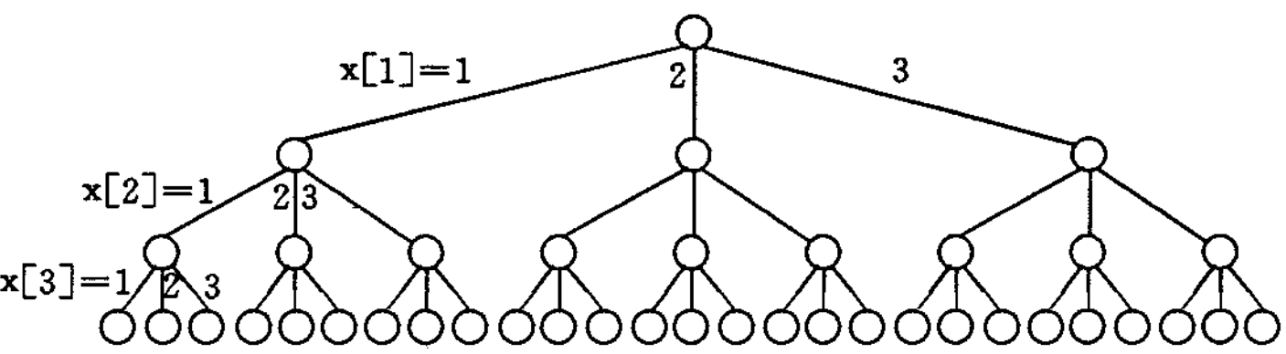
回溯法（子集树）时间复杂性函数的递归树
a
中间节点共有(a^{n}-1)/(a-1)个
a
1
a
2
叶节点有a^{n}个
因此 T(0) = a^{n}*g(n) + ( (a^{n}-1)/(a-1) )*f(n)
注意：上图中 n=3，a=3

Slide 6
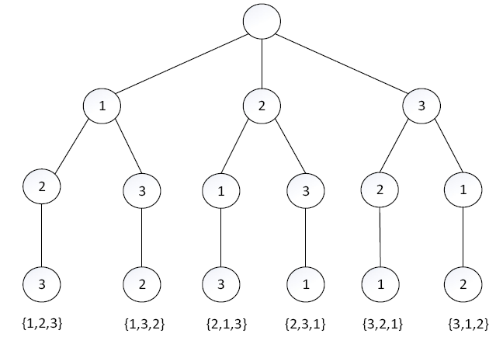
回溯法（排列树）时间复杂性函数的递归树：
1 个节点
n!/(n-1)!=3!/2! =3 个节点
n!/(n-2)! = 3!/1! =6个节点
n!=3! =6 个叶节点
因此T(0)= n!*g(n)+ (1+n!/(n-1)!+ n!/(n-2)! + n!)*f(n) < n!*g(n)+3*n!*f(n)
递归出口的时间复杂性
递归中间节点的时间复杂性

Slide 7
例1
阅读下面的程序，按要求回答下面的问题。
#include<stdio.h>
#include<stdlib.h>
#include<string.h>
int n,max,min,sum;
int num[10][10];
void move(int m)
{
int a,i;
a=num[m][n];
for(i=n-1;i>=1;i--){
num[m][i+1]=num[m][i];
}
num[m][1]=a;
}
void dfs(int k)
{
int i,j;
if(k==n+1){
max=0;
for(i=1;i<=n;i++){
  sum=0;
  for(j=1;j<=n;j++)
  sum=sum+num[j][i];
  if(sum>max)
  max=sum;
} //end for
if(max<min)
min=max;
return;
} //end first if
for(i=1;i<=n;i++){
move(k);
dfs(k+1);
} //end for
}
int main()
{
int i,j;
while((scanf("%d",&n)!=EOF)&&(n!=-1)) {
for(i=1;i<=n;i++)
for(j=1;j<=n;j++)
scanf("%d",&num[i][j]);
max=0;
min=0x7fffffff;
dfs(2);
printf("%d\n",min);
}
return 0;
}
要求：
（1）在输入下面的数据时，求程序的输出结果,写出求解过程中变量的变化。
3
2 3 5
5 4 6
3 2 7
-1
（2）分析函数dfs(1)的时间复杂度，写出简要分析过程。

Slide 8
例1的复杂性分析
时间复杂性递推方程：
T(k) = n * T(k+1) + n² （递归每轮要执行n次move, move 也是O(n)的）
T(n+1) = n² （递归出口是双重循环）
因此 T(1) = n^{n}*g(n) + ( (n^{n}-1)/(n-1) )*f(n)
= n^{n}*n² + n^{n-1}*n²
= O(n^{n}*n²)
大家自行画出解空间树，分析时间复杂性

Slide 9
例2
44. void flip(int s)
45. {
46. int i = s / m;
47. int j = s % m;
48. turn(i, j);
49. turn(i + 1, j);
50. turn(i, j + 1);
51. turn(i - 1, j);
52. turn(i, j - 1);
53. return;
54. }
66. void dfs(int s, int b)
67. {
68. if (Win()){
69. if (c > b)
70. c = b;
71. return;
72. }
73. if (s >= m * m)
74. return;
75. dfs(s + 1, b);
76. flip(s);
77. dfs(s + 1, b + 1);
78. flip(s);
79. return;
80. }
55. int Win()
56. {
57. int i, j, s1 = 0;
58. for (i = 0; i < m; i++)
59. for (j = 0; j < m; j++)
60. s1 += map[i][j];
61. if (s1 % (m * m))
62. return 0;
63. else
64. return 1;
65. }
分析dfs(0, 0)的时间复杂性

Slide 10
例2的复杂性分析
时间复杂性递推方程：
T(s) = 2*T(s+1)+ O(m²) （ O(m²)是每轮中Win()的时间复杂性）
T(m*m) = O(1) （递归出口时间复杂性，注意递归深度是 m²）
因此 T(0)=2T(1)+O(m²)
=2*2T(2)+2*m²+m²=….
= 2^{m*m}+（2^{m*m}-1）*m²=
= O(m²2^{m*m})
注意：本代码的问题规模是 m，即棋盘的维度。

